Slide 1

媒体注册说明

Slide 2
Contents
媒体注册流程
目录
媒体注册（新）
媒体注册（往届）
媒体中心登录

Slide 3

媒体注册流程

Slide 4
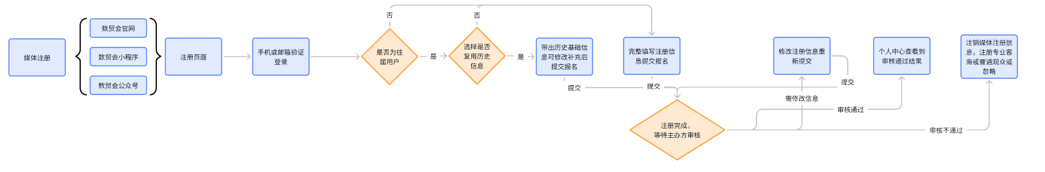
媒体注册流程
1.媒体，注册后等待主办方审核

Slide 5

媒体注册（新）

Slide 6

媒体注册
数贸会官网www.gdte.org.cn，点击“数贸在线” ，进入媒体注册页面

Slide 7
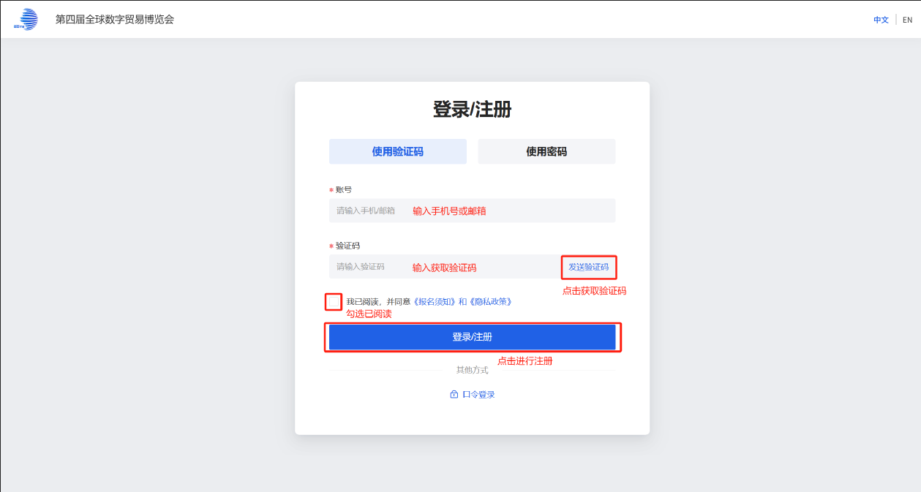
媒体注册流程
输入手机号或邮箱进行注册

Slide 8
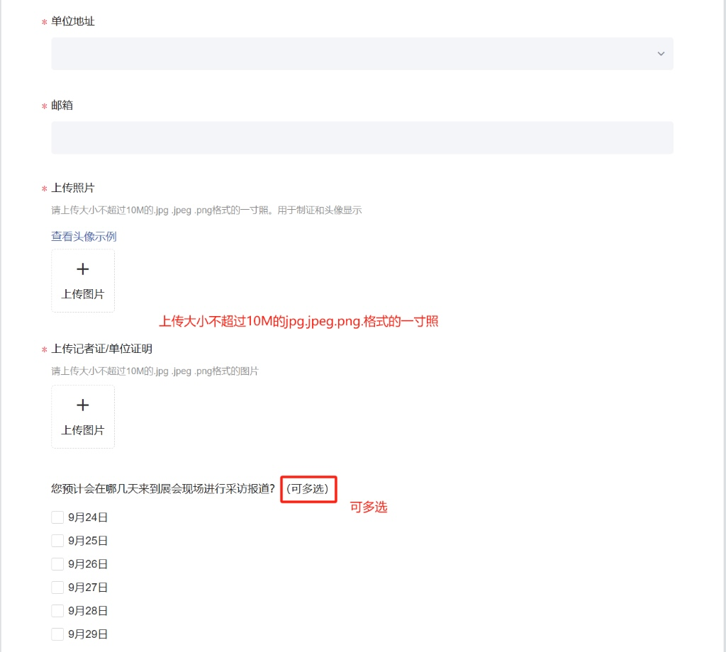
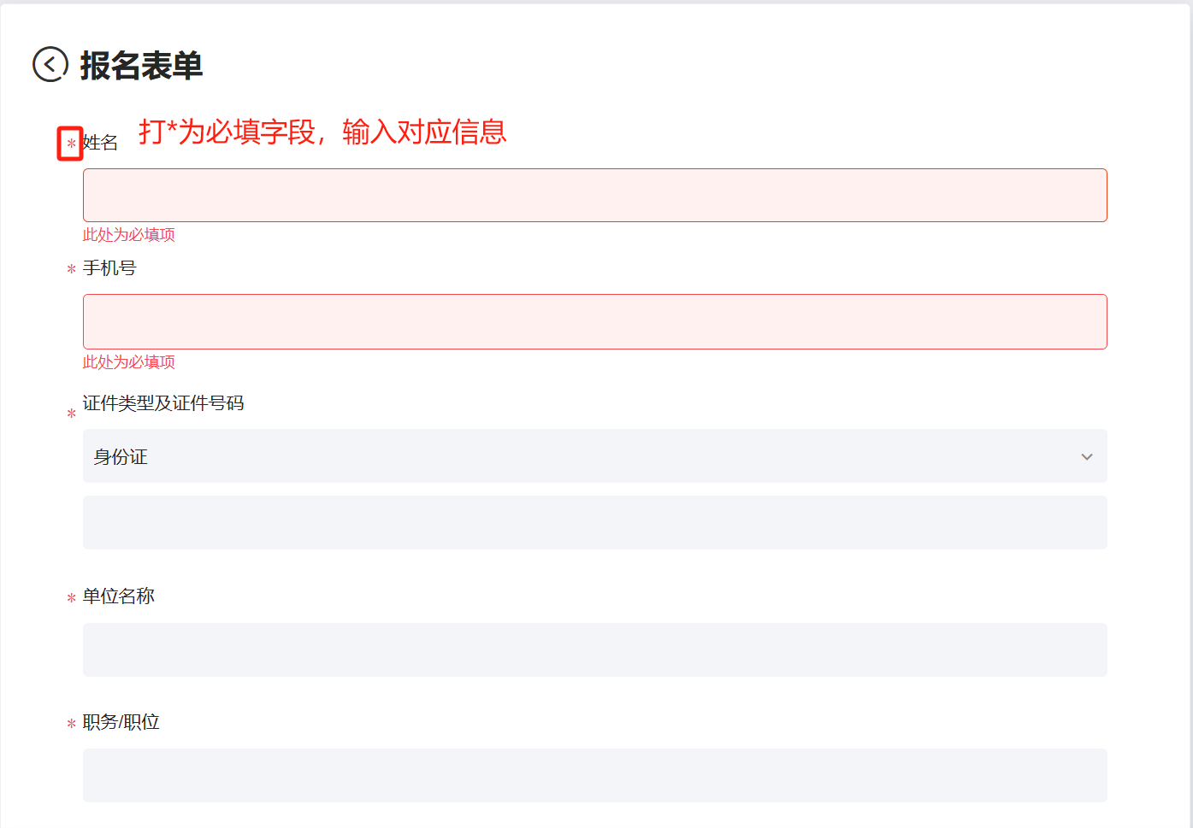
媒体注册流程
①填写基本信息-上传个人与证件照片
1、输入个人信息，打*为必填
2、个人照片上传大小不大于10M的jpg.jpeg.png.格式的一寸照
3、记者证/单位证上传大小不大于10M的.jpg
.jpeg.png格式的照片

Slide 9
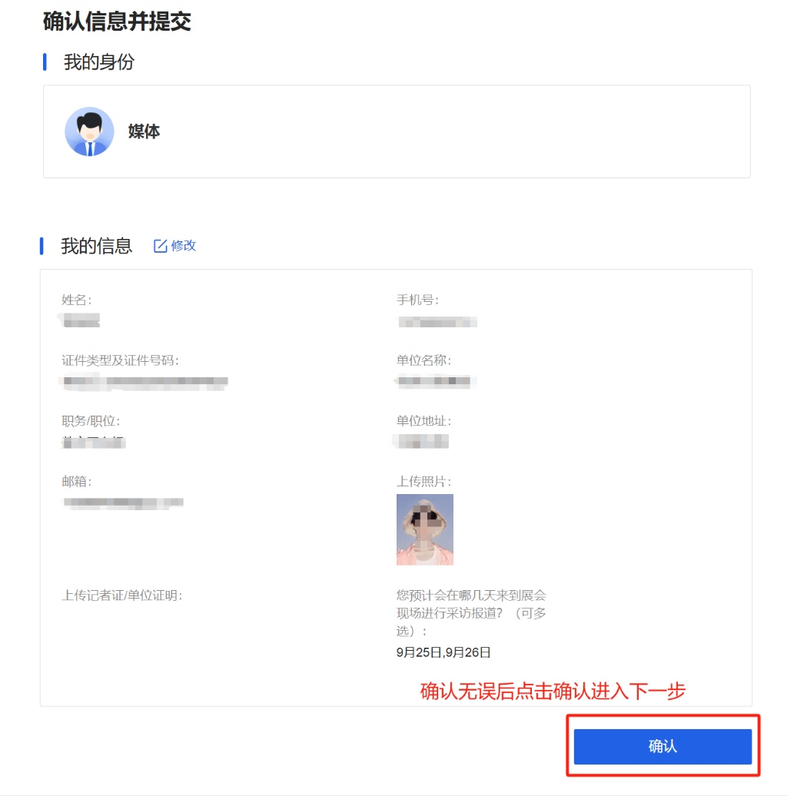
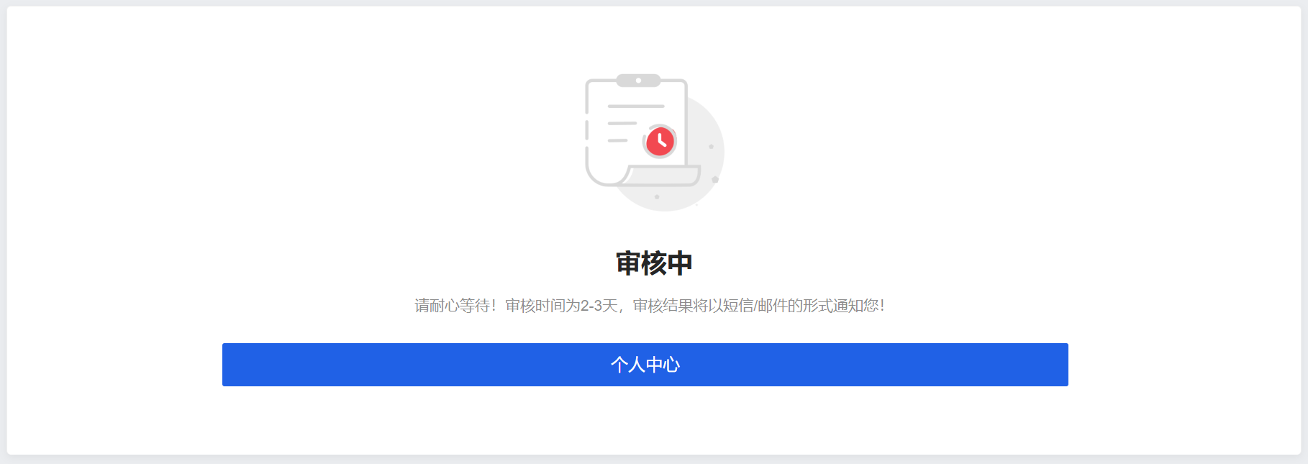
媒体注册流程
②确认信息无误 ③等待主办方审核通过

Slide 10

媒体注册（往届）

Slide 11
往届媒体注册
输入手机号或邮箱进行注册

Slide 12
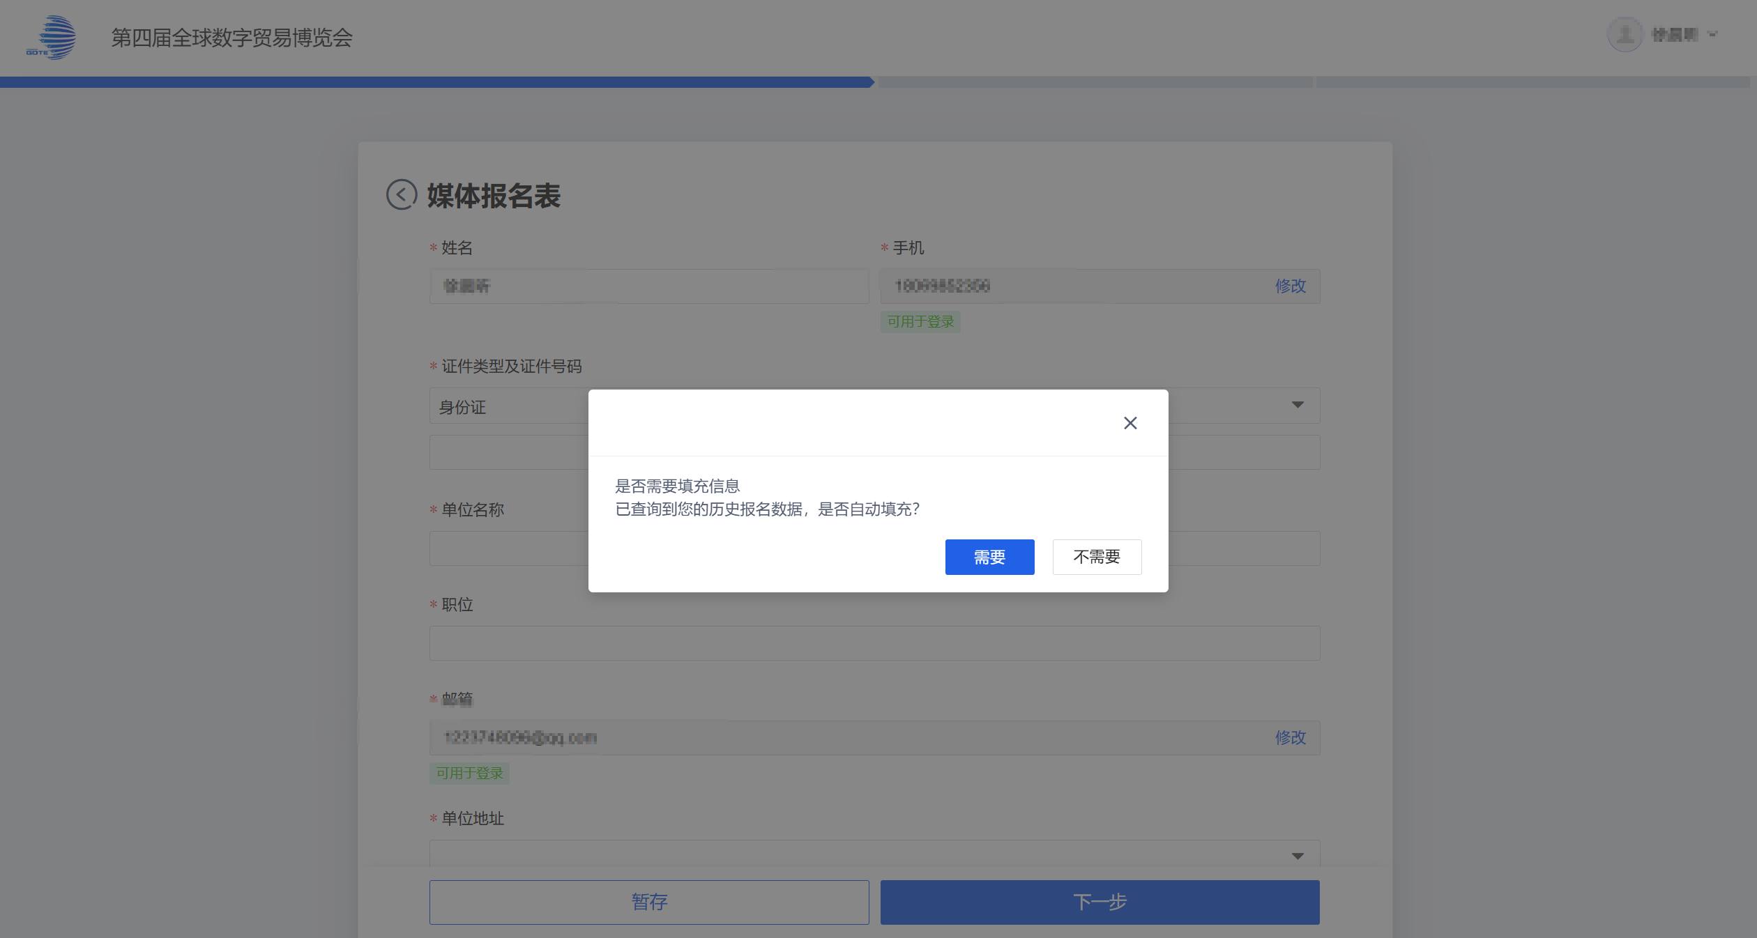
往届媒体注册
①填报信息（若为往届媒体则会跳出“是否填充信息”的提示）
1、若需要，则自动读取往届报名信息
2、若不需要，则继续手动填写报名信息
3、自动读取的基础信息可修改

Slide 13
往届媒体注册
②确认信息无误 ③等待主办方审核通过

Slide 14
媒体中心登录

Slide 15
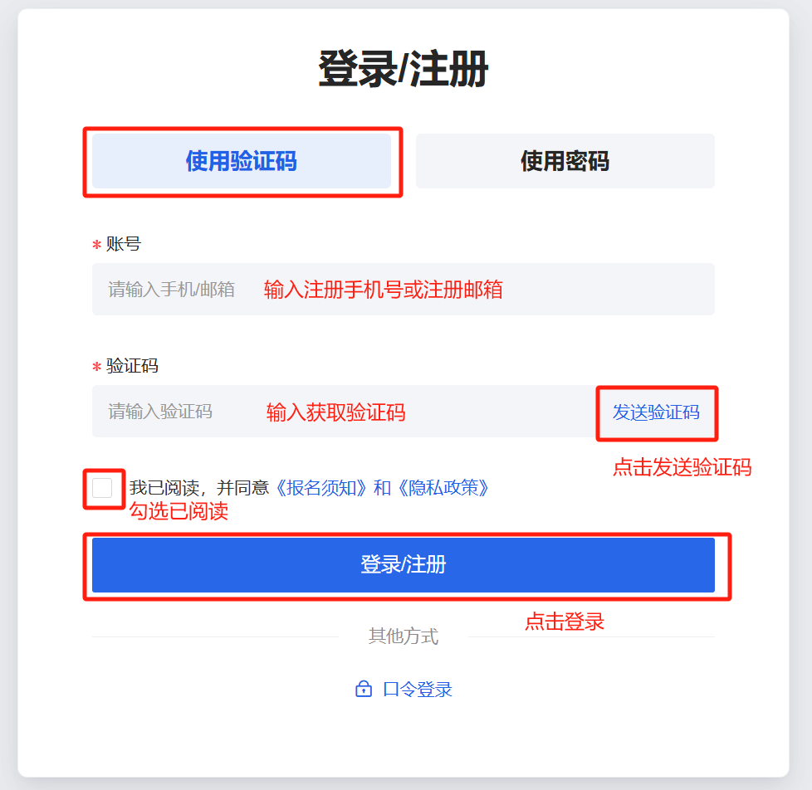
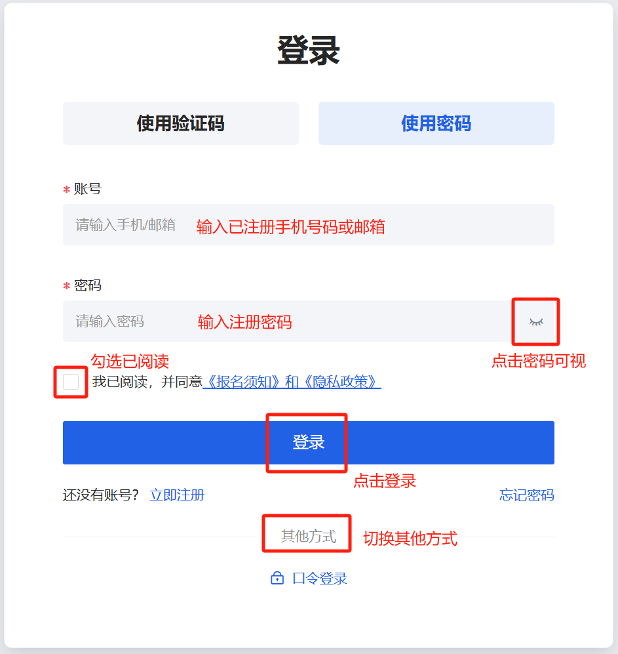
媒体中心登录（PC端）
数贸会官网www.gdte.org.cn，点击“数贸在线” ，进入媒体登录页面
使用验证码登录 使用密码登录（往届媒体添加过密码）

Slide 16
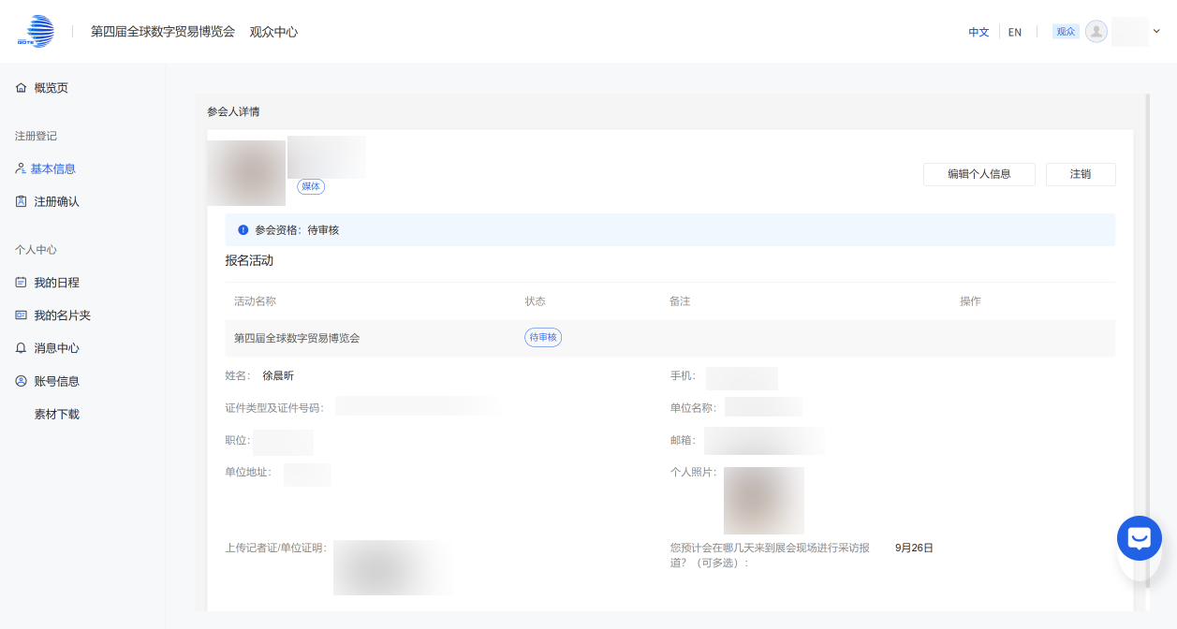
媒体中心登录 - 待审核状态
等待主办方审核

Slide 17
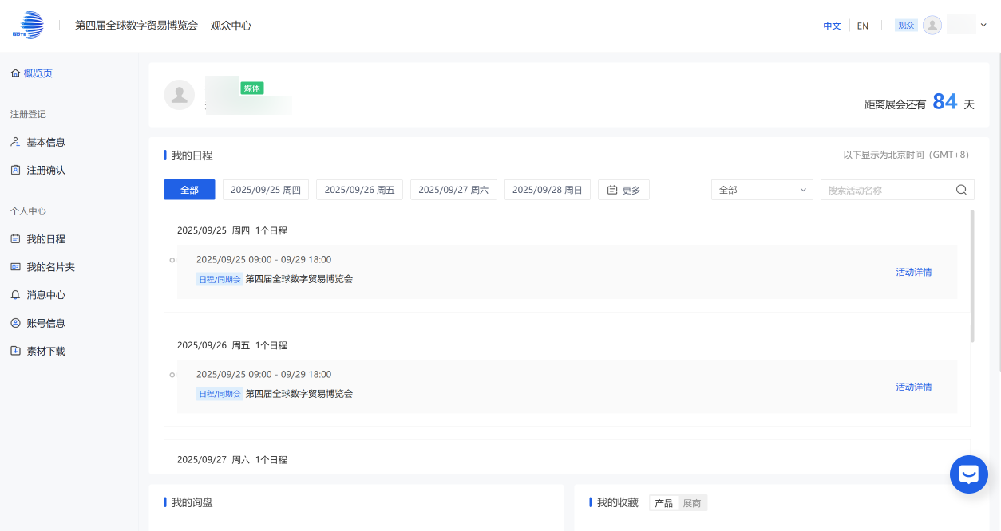
媒体中心登录 - 主办方审核通过
登录后进入媒体中心

Slide 18
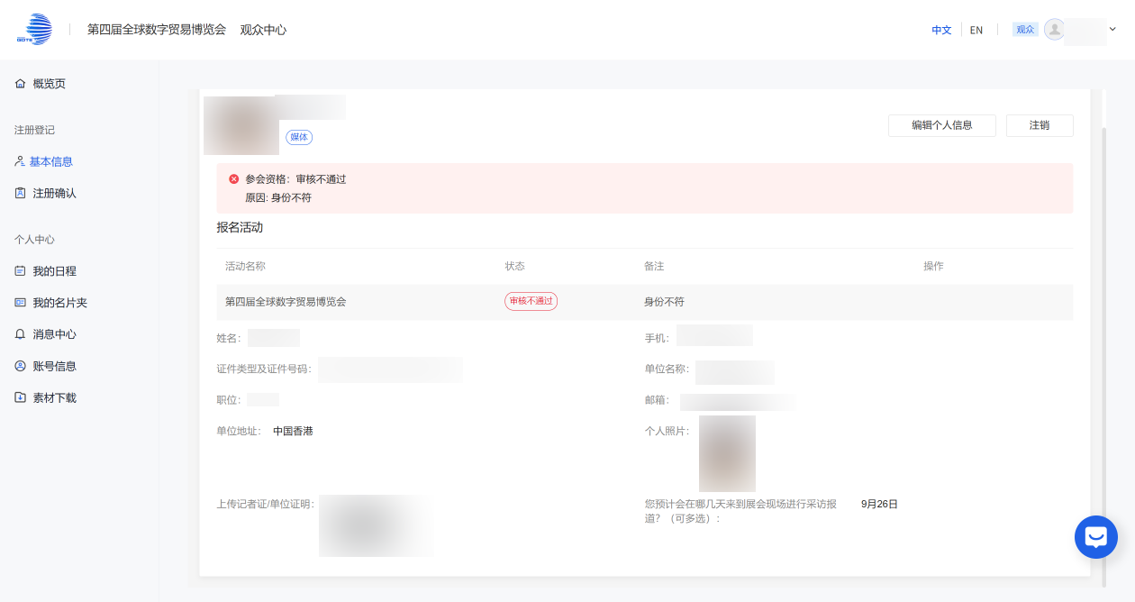
媒体中心登录 - 主办方审核不通过
注销媒体注册信息，注册专业客商或普通观众或忽略

Slide 19
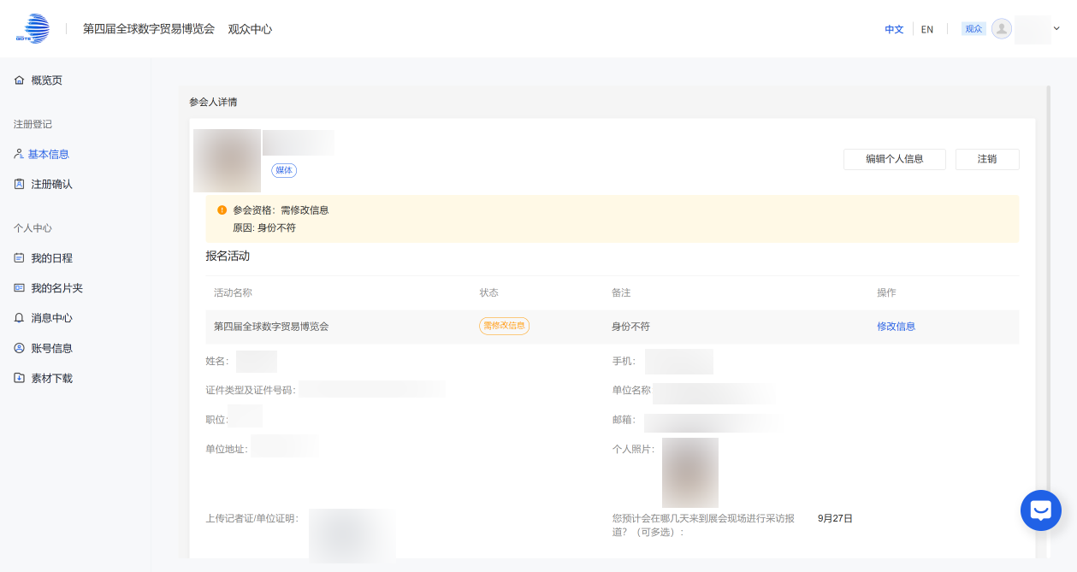
媒体中心登录 - 信息待修改
修改信息后等待再次审核

Slide 20
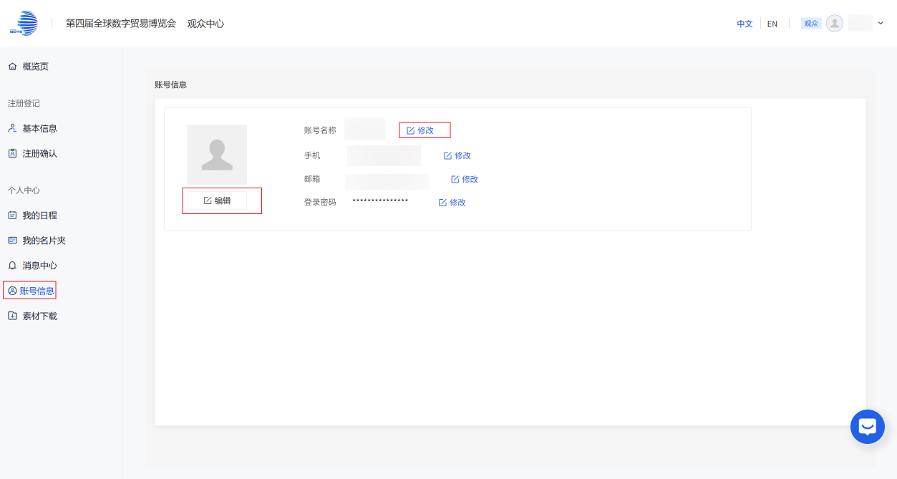
媒体中心菜单操作
账号信息：可修改基本信息，设置密码

Slide 21
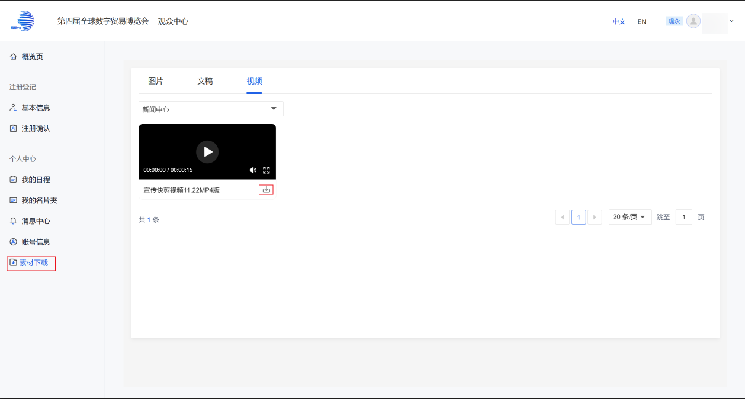
媒体中心菜单操作
素材中心：选择需要的素材点击下载按钮进行下载

Slide 22
THANKS

